Slide 2
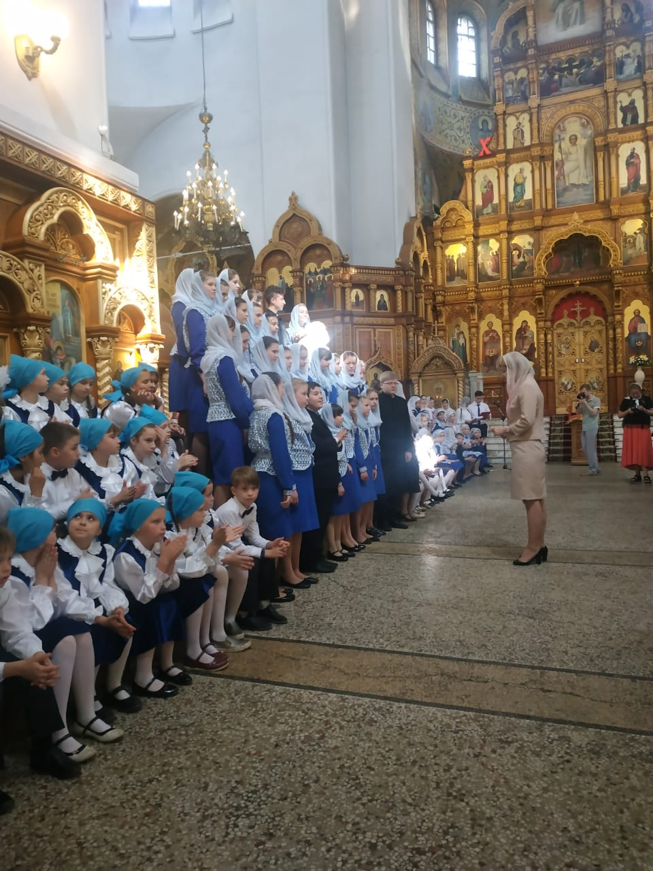
Фестиваль православных хоров

Slide 3
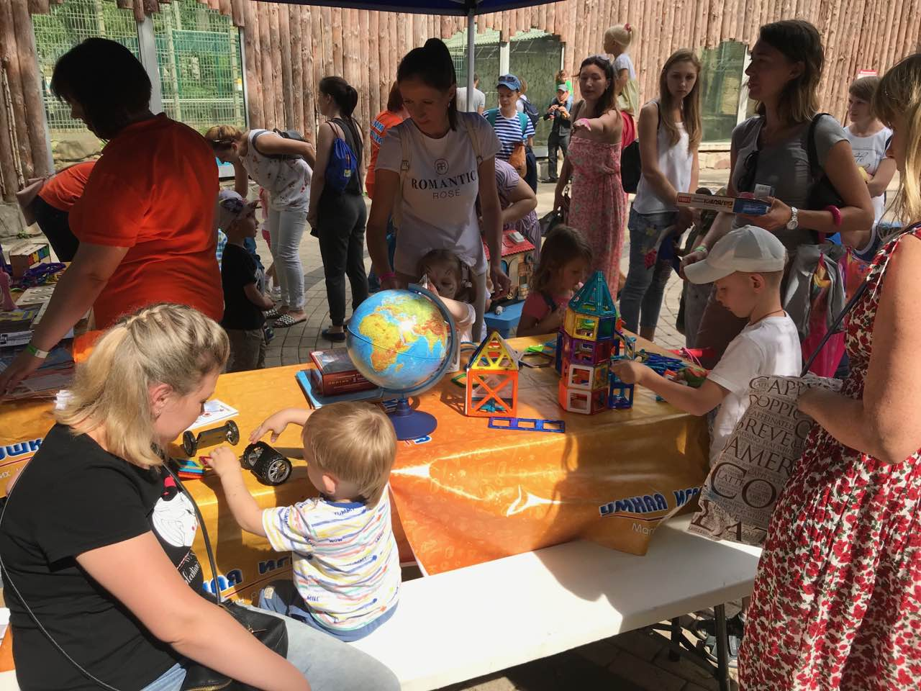
Фестиваль «МамаСлётНН»

Slide 4
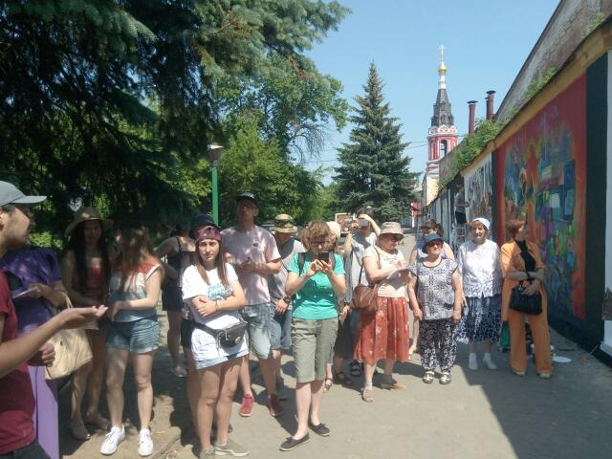
Фестиваль уличного искусства «Место»

Slide 5
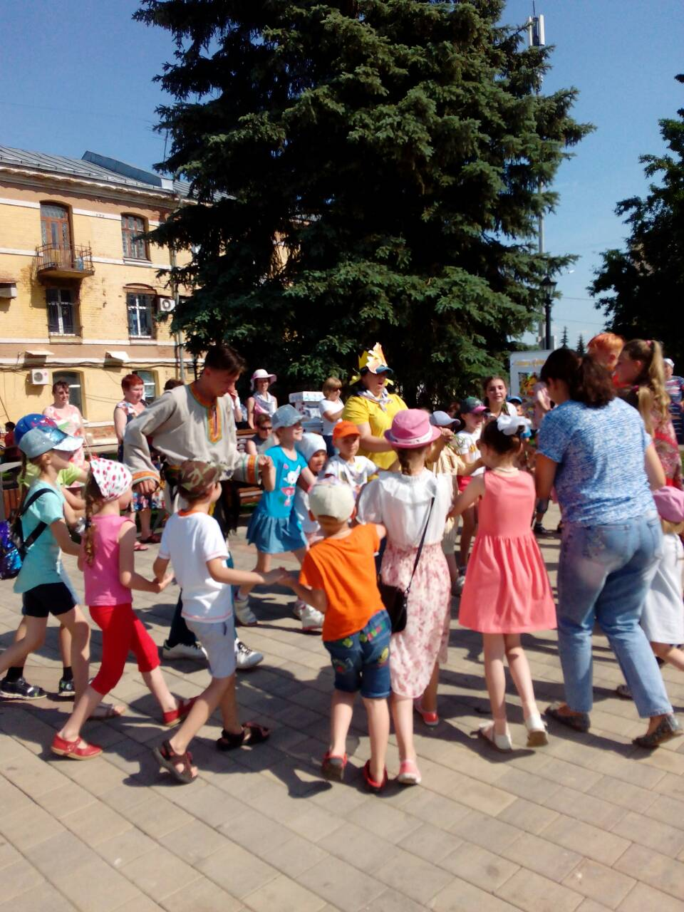
Проект «Почитать на «Пятачке»

Slide 6
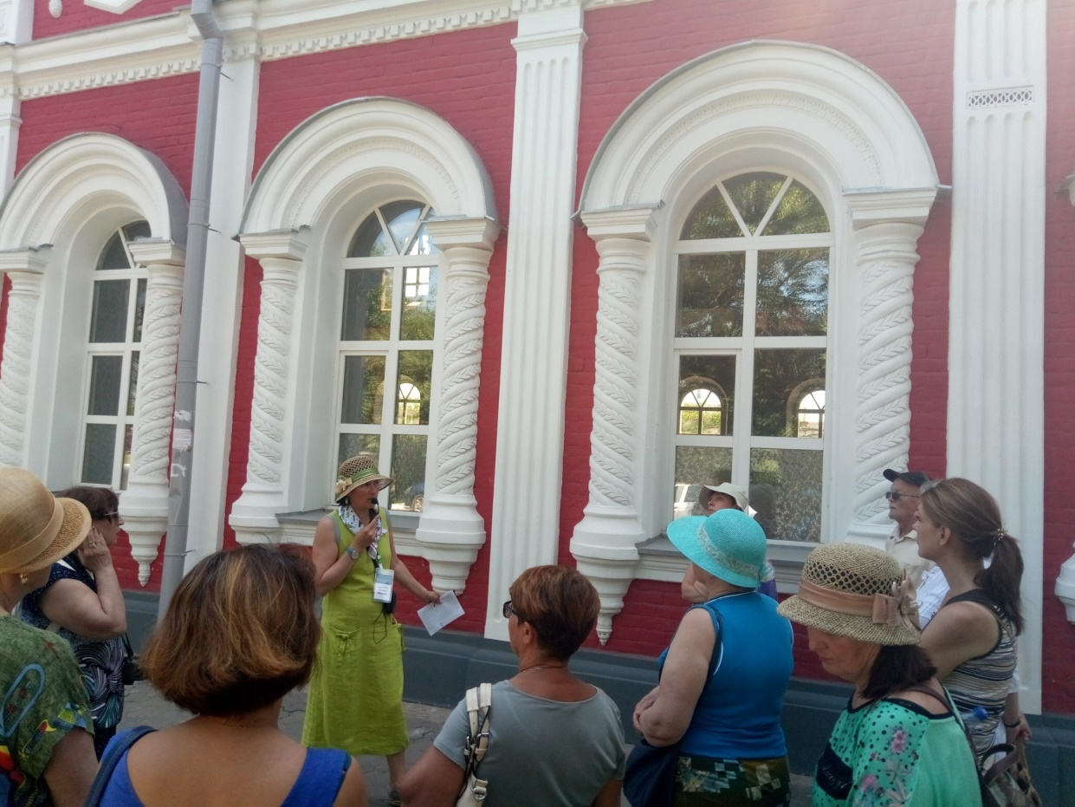
«Марафон сормовских экскурсий»

Slide 7
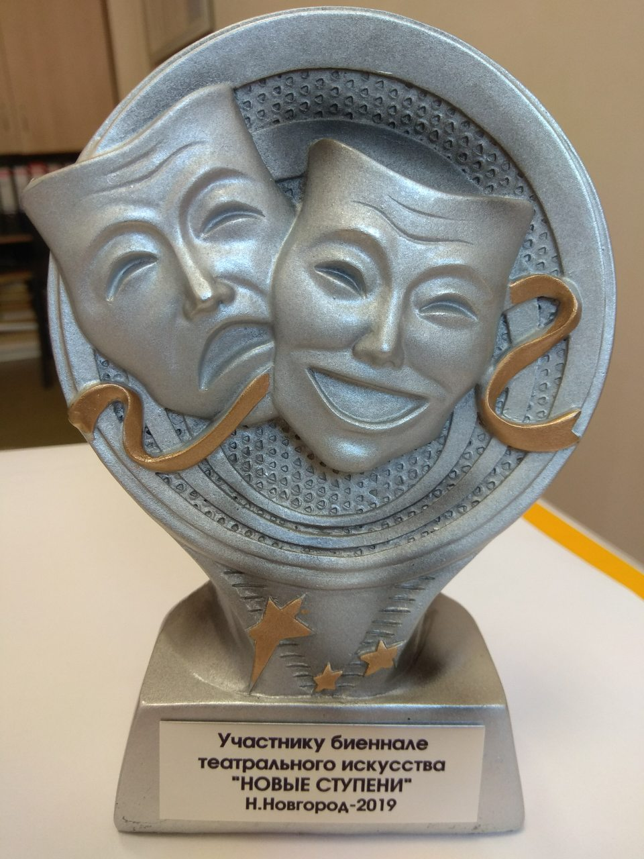
Премьерная сессия Биеннале театрального искусства «Новые ступени»

Slide 8
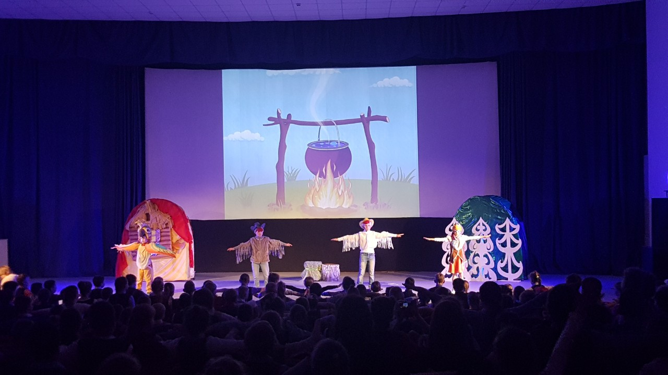
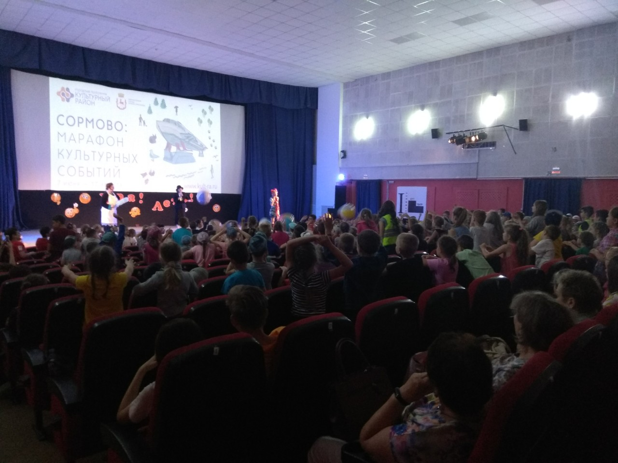
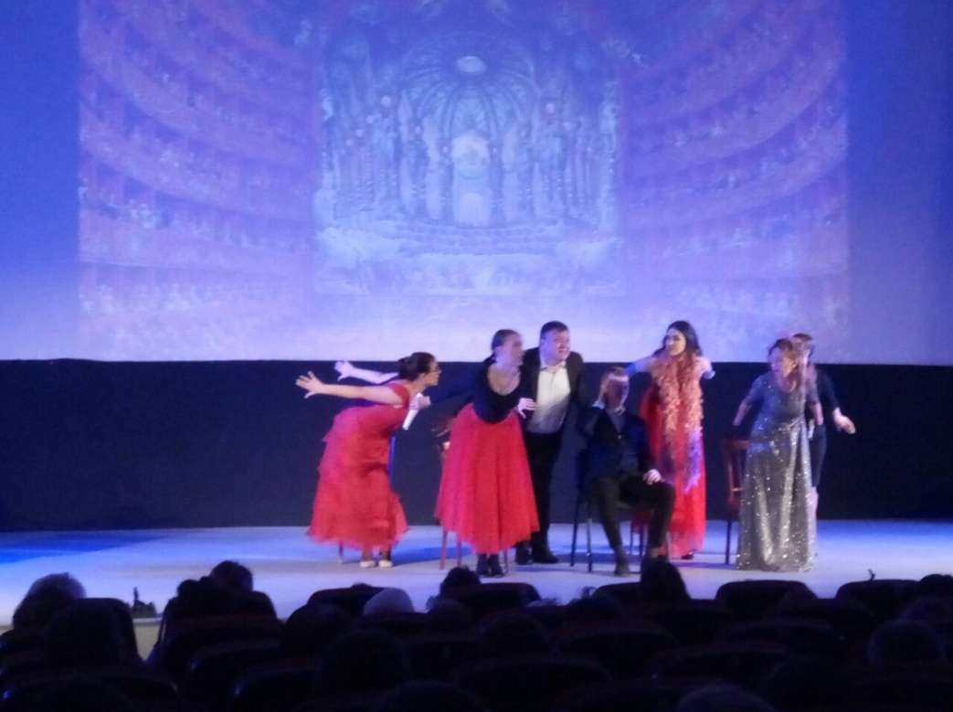

Slide 9
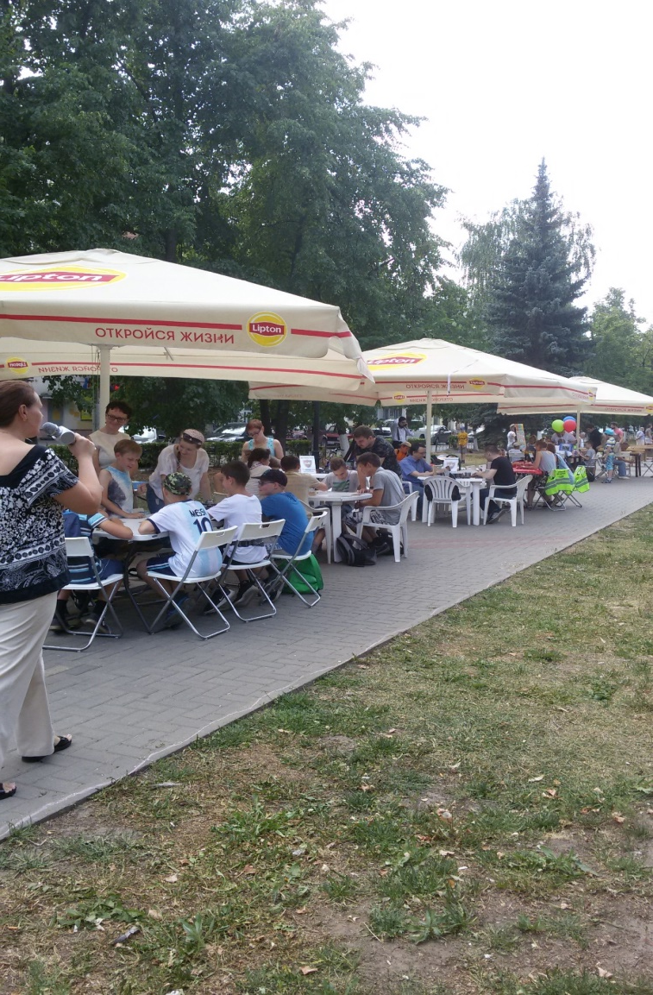
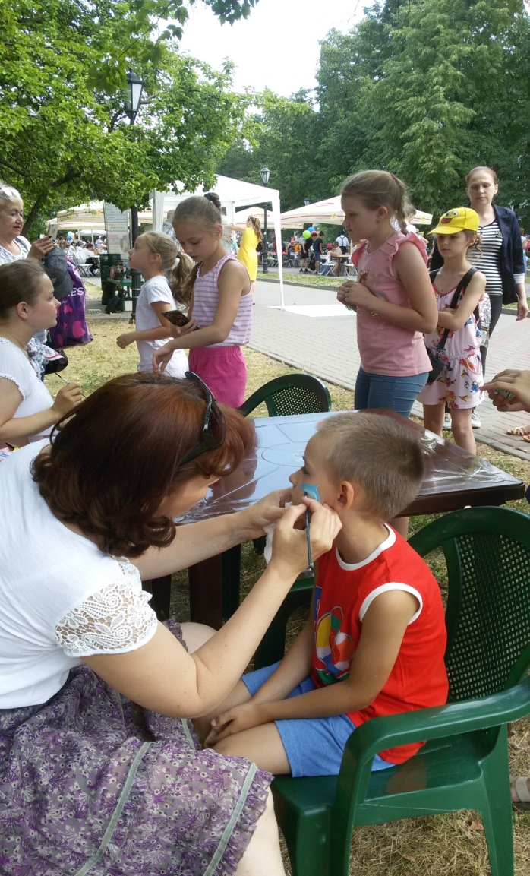
Игроград на Юбилейном

Slide 10
#sormovo:_Тайный код»

Slide 11
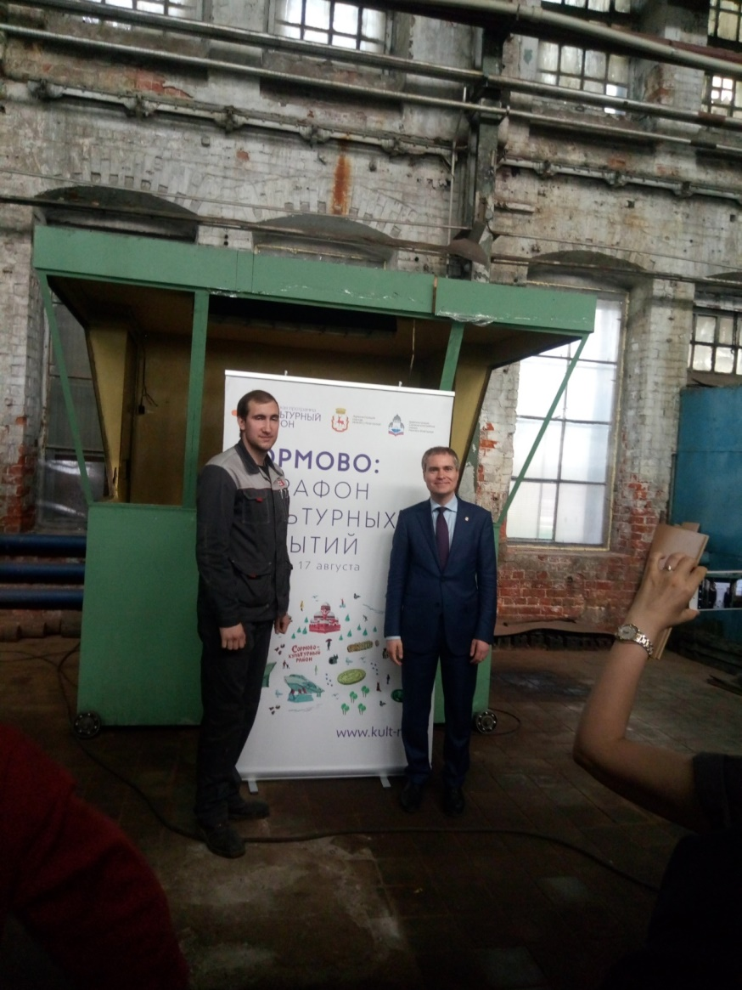
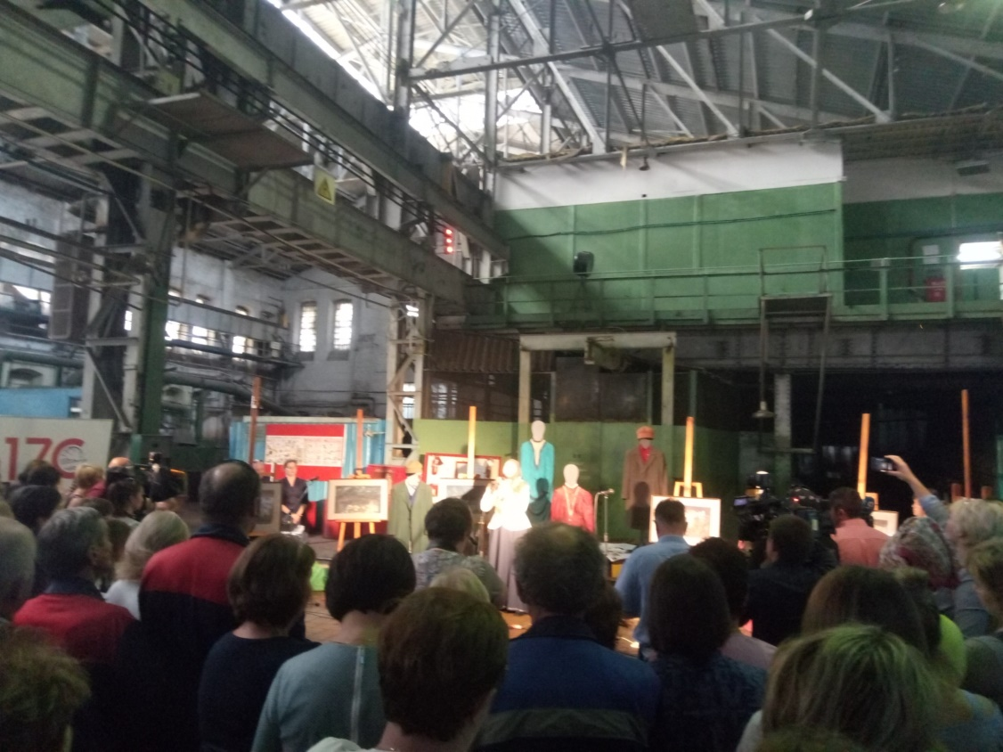
«#sormovo:_Тайный код»

Slide 12
Кино без барьеров

Slide 13
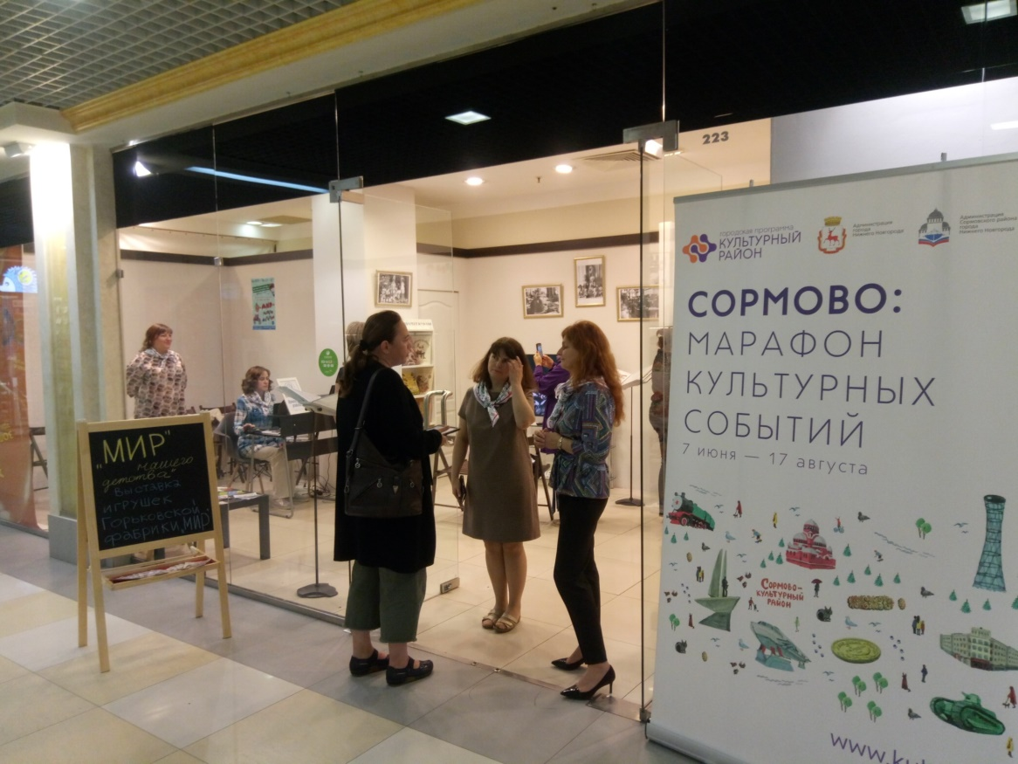
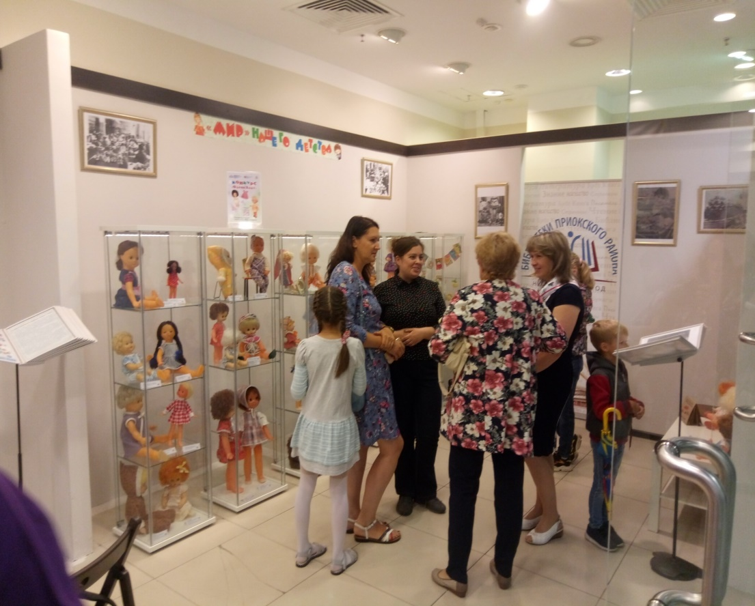
«МИР» нашего детства»

Slide 14
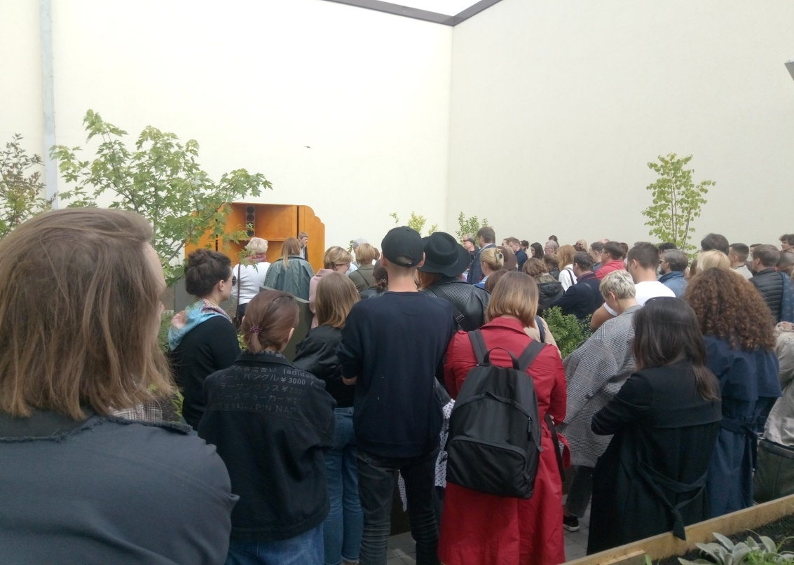
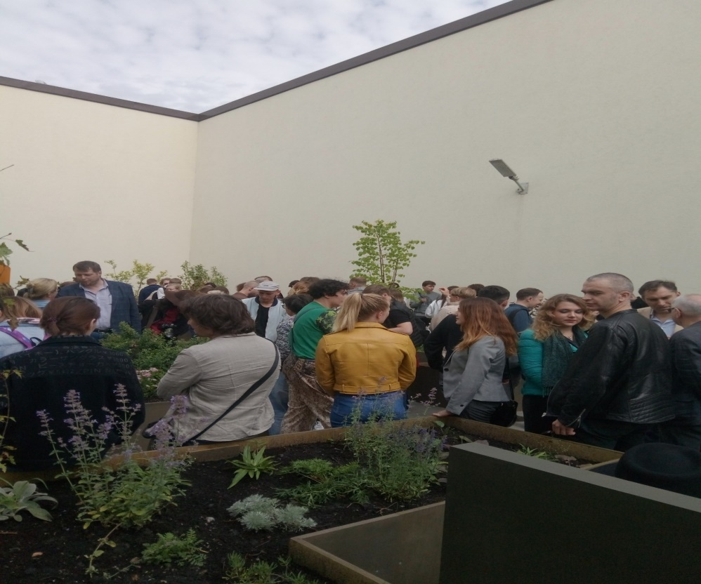
«Сад имени»

Slide 15
Мультипликационный фильм «Сормово»

Slide 17
Проект «Наш двор»

Slide 18
Городской рыболовный фестиваль «Клёвый Нижний»

